Slide 1

Analiza statistică și vizualizarea datelor
Prelegere nr. 6
Corelația și reprezentarea relațiilor dintre variabile
Titularul cursului conf. univ. dr. Galina Marusic
Chișinău, 2026

Slide 2
Corelația este o tehnică statistică fundamentală pentru a măsura și a analiza relația dintre două variabile. Este esențială pentru a înțelege dacă și în ce măsură două seturi de date sunt asociate. În această temă, vom analiza diferența dintre corelație și cauzalitate, vom detalia metodele de calcul ale coeficienților de corelație Pearson și Spearman și vom utiliza scatterplot-urile pentru a reprezenta grafic relațiile dintre variabile.

Slide 3
Diferența între corelație și cauzalitate
Corelația indică doar existența unei relații statistice între două variabile. Aceasta poate fi:
Pozitivă: Când o variabilă crește, cealaltă tinde să crească.
Negativă: Când o variabilă crește, cealaltă tinde să scadă.
Inexistentă: Nu există o relație clară între variabile.
Cauzalitatea presupune că o variabilă influențează direct cealaltă. O corelație semnificativă nu implică automat cauzalitate, iar pentru demonstrarea acesteia sunt necesare experimente sau metode suplimentare.
Exemplu: Corelația dintre consumul de înghețată și numărul de insolații este pozitivă, dar cauza comună este temperatura ridicată, nu consumul de înghețată.

Slide 4
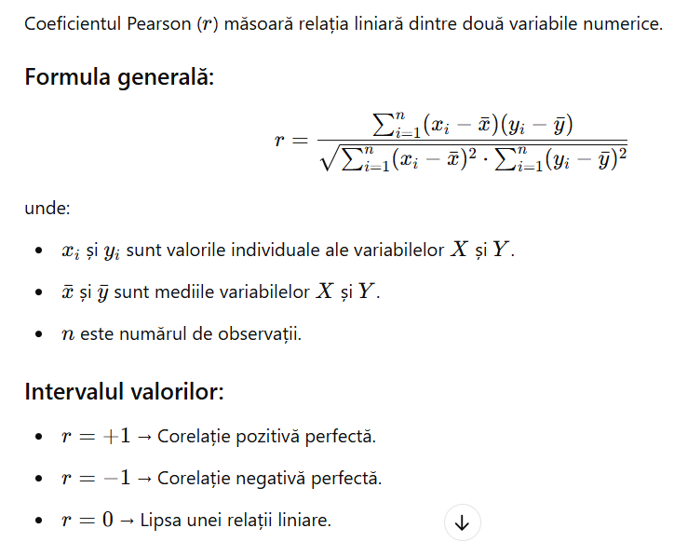
Calcularea coeficientului de corelație Pearson și Spearman

Slide 5
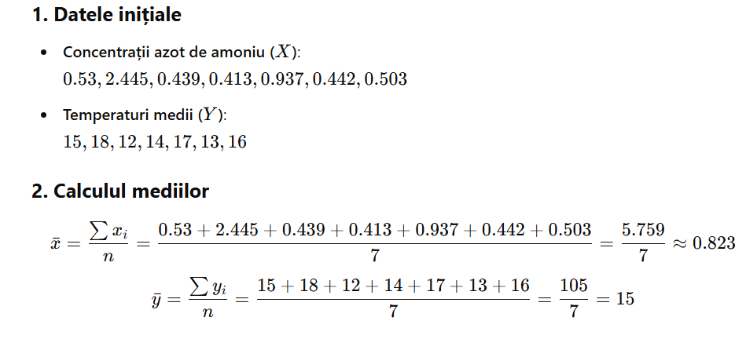
Exemplu practic cu datele concentrației de azot de amoniu și temperaturile medii

Slide 6
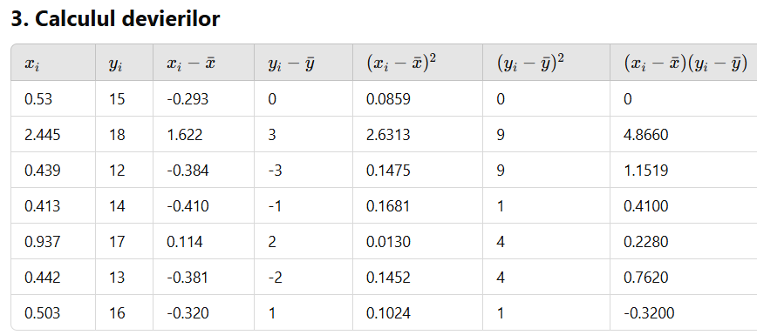

Slide 7
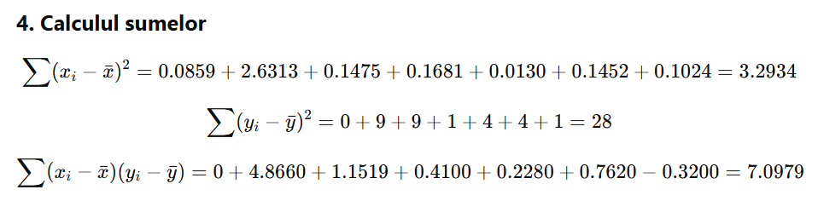

Slide 8
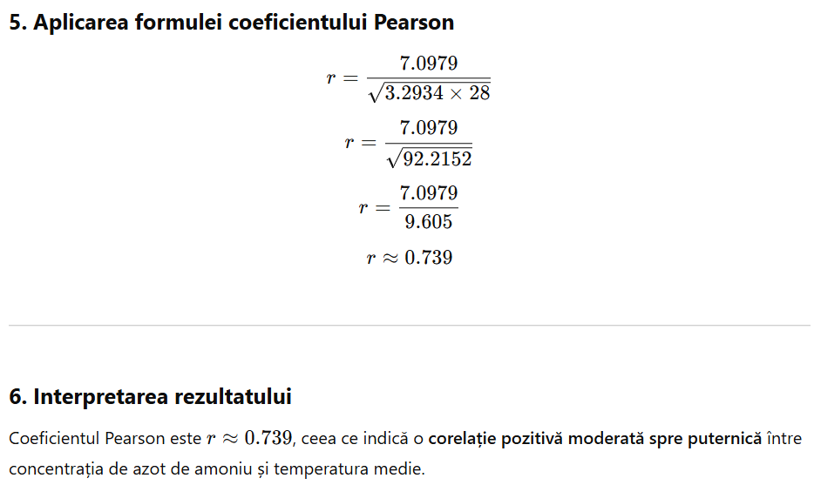

Slide 9
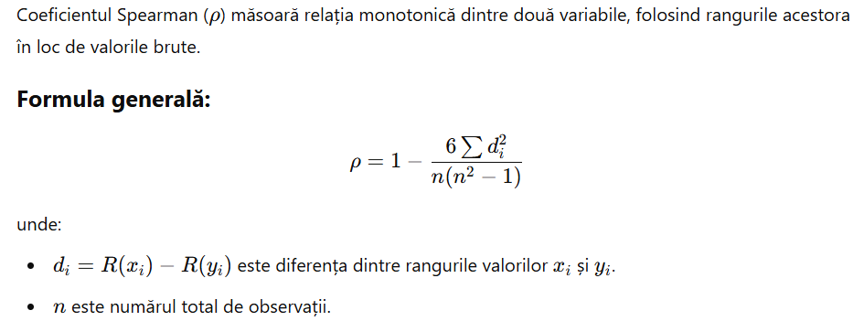
Coeficientul de corelație Spearman

Slide 10
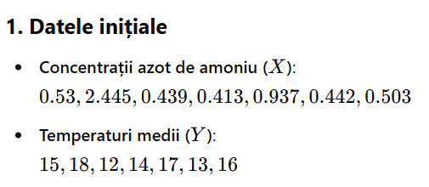

Slide 11
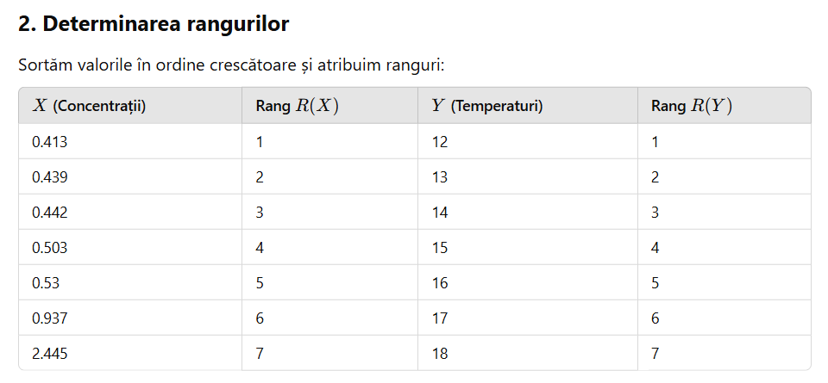

Slide 12
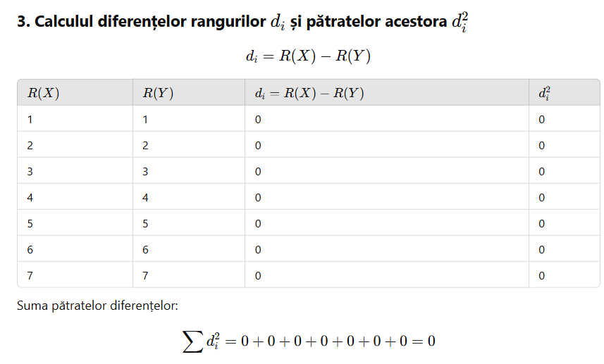

Slide 13
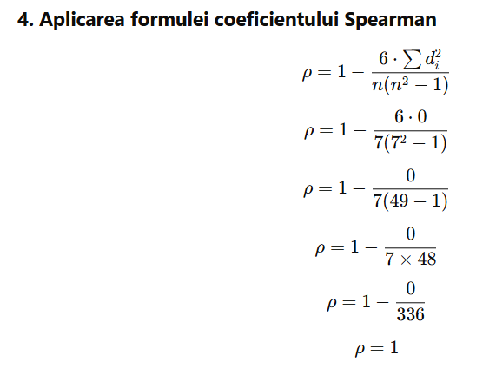
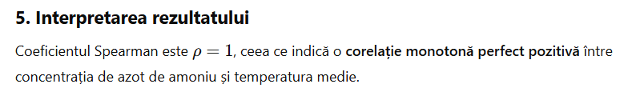

Slide 14
Utilizarea scatterplot-urilor pentru vizualizarea relațiilor
Scatterplot-urile sunt grafice care arată relația dintre două variabile. Ele ajută la identificarea tipului de relație (liniară, curbilinie, etc.).

Slide 15
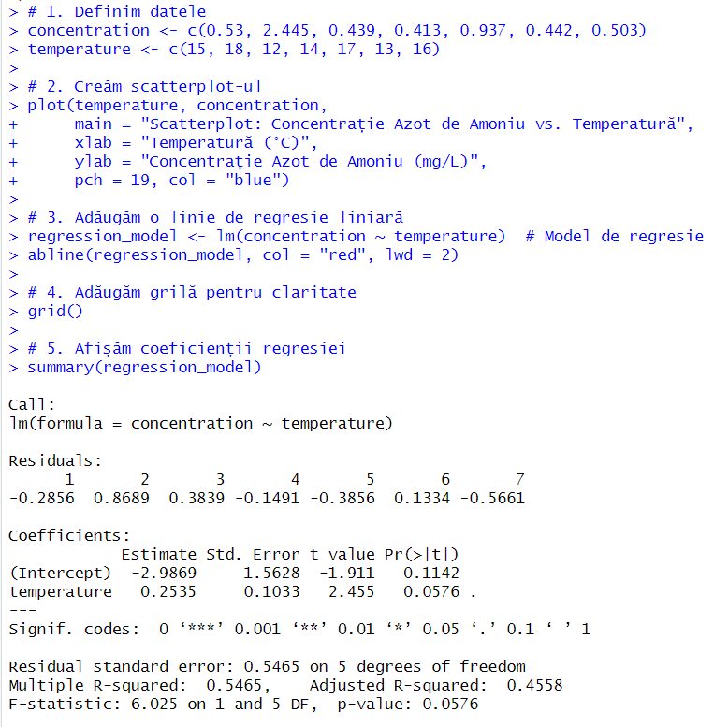

Slide 16
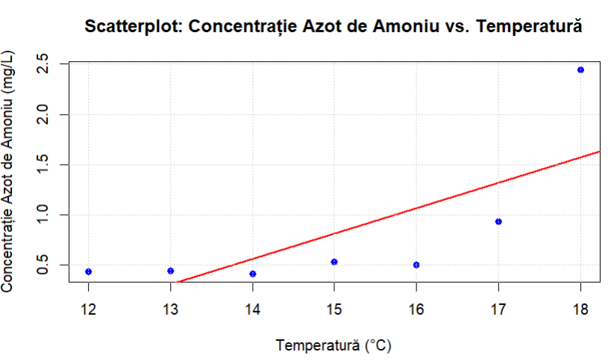

Slide 18
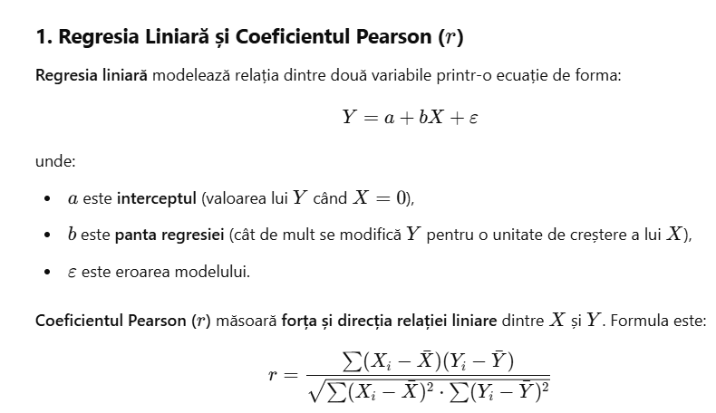
Legătura dintre regresia liniară și coeficienții de corelație
(Pearson și Spearman) constă în modul în care aceștia descriu relația dintre două variabile

Slide 19
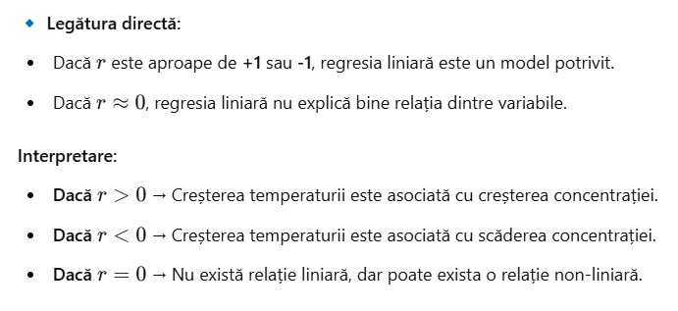

Slide 20
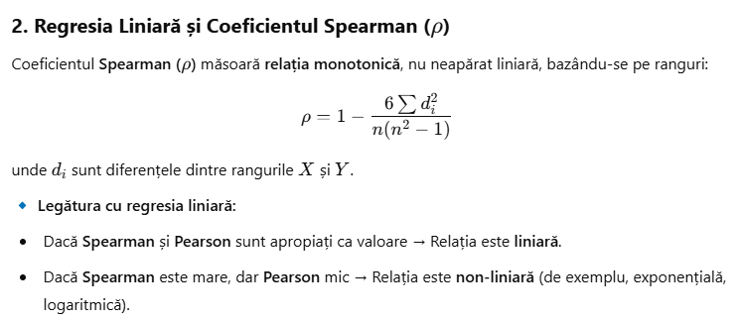

Slide 21
